Slide 2
Tem que haver CONSERTO para que haja restituição

Slide 3
Restituição não é receber algo que você ainda não teve, mas, receber “de volta”
o que lhe foi tomado, seja pelo diabo ou pelas decisões erradas ou até por pessoas maldosas que passaram pela sua vida como salteadores.

Slide 4
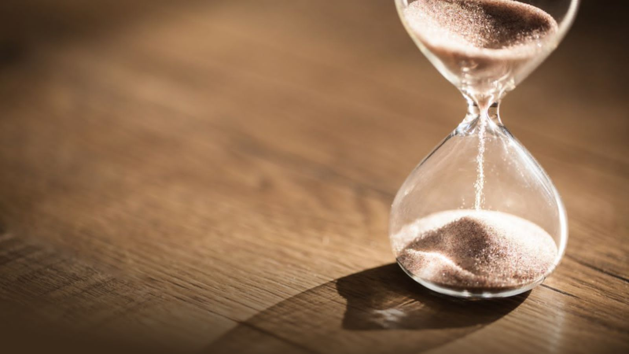
Essa restituição que Deus promove para a nossa vida vem com “muito mais”
do que tínhamos antes.

Slide 5
"Agora, porém", declara o Senhor,
"voltem-se para mim de todo o coração,
com jejum, lamento e pranto. “
Rasguem o coração, e não as vestes.
Voltem-se para o Senhor, para o seu Deus,
pois ele é misericordioso e compassivo,
muito paciente e cheio
de amor; arrepende-se, e não envia
a desgraça. Joel 2:12,13

Slide 6
"Agora, porém", declara o Senhor,
"voltem-se para mim de todo o coração,
com jejum, lamento e pranto. “
Rasguem o coração, e não as vestes.
Voltem-se para o Senhor, para o seu Deus,
pois ele é misericordioso e compassivo,
muito paciente e cheio
de amor; arrepende-se, e não envia
a desgraça. Joel 2:12,13

Slide 7
"Agora, porém", declara o Senhor,
"voltem-se para mim de todo o coração,
com jejum, lamento e pranto. “
Rasguem o coração, e não as vestes.
Voltem-se para o Senhor, para o seu Deus,
pois ele é misericordioso e compassivo,
muito paciente e cheio
de amor; arrepende-se, e não envia
a desgraça. Joel 2:12,13

Slide 8
"Agora, porém", declara o Senhor,
"voltem-se para mim de todo o coração,
com jejum, lamento e pranto. “
Rasguem o coração, e não as vestes.
Voltem-se para o Senhor, para o seu Deus,
pois ele é misericordioso e compassivo,
muito paciente e cheio
de amor; arrepende-se, e não envia
a desgraça. Joel 2:12,13

Slide 9
"Agora, porém", declara o Senhor,
"voltem-se para mim de todo o coração,
com jejum, lamento e pranto. “
Rasguem o coração, e não as vestes.
Voltem-se para o Senhor, para o seu Deus,
pois ele é misericordioso e compassivo, muito paciente e cheio
de amor; arrepende-se, e não envia
a desgraça. Joel 2:12,13

Slide 10
Jejum –
meia noite de hoje
até amanhã meio dia.
#estouvivendoarestituição

